Slide 1
ROS와 PX4(Pixhawk)
김원규

Slide 2
간단 목표
기존 드론의 제어 => PID
우리가 리모트 컨트롤 하는것에 따라 PID 계수가 바뀜(아두이노 리모트 조종)
우리가 하려는 것
PID계수를 영상처리한 것에 따라 자동으로 맞춰 지가 알아서 움직이게 하는법!

Slide 3
참고 서적, 자료, 영상
참고서적
책: http://wikibook.co.kr/reinforcement-learning/
참고 소스: 참고소스: https://github.com/rlcode/reinforcement-learning-kr
강의(2015년):
https://www.youtube.com/watch?v=2pWv7GOvuf0
http://www0.cs.ucl.ac.uk/staff/d.silver/web/Teaching.html
참고 사이트(여기서 가장 많이 자료 퍼오고 읽어보고 공부함, 설치하는법 그런거 다 있음):
모두의 연구소: http://www.modulabs.co.kr/board_GDCH80/1543
참고 블로그:
이웅원 블로그: https://blog.naver.com/dnddnjs11

Slide 4
드론 기본
Pixhawk 오픈소스 보드:
오토파일럿 하드웨어 제공
드론의 몸의 중심이라 보면 됨.
두가지 flight stack(pixhawk의 구조?) 존재
Apm: 취미용
Px4: 개발용? 우리는 이거씀.
ROS:
=>로봇 OS
노트북이나 라즈베리파이에 깔면댐.
PX4, ROS => 리눅스 환경에 적합, 우분투 설치(참고에 다있음)

Slide 5
드론 기본
ROS와 PX4는 MAVLINK 프로토콜 이용해서 연결
MAVROS라는 연결 다리가 생김
ROS 명령 주면 MAVROS 다리 통해 MAVLINK 프로토콜 형태의 메시지로 px4에 전달하면 px4가 모터들을 컨트롤 하게됨.
반대로 드론에 달려있는 센서를 통해 센서 데이터를 mavros를 통해서 ros에 전달

Slide 6
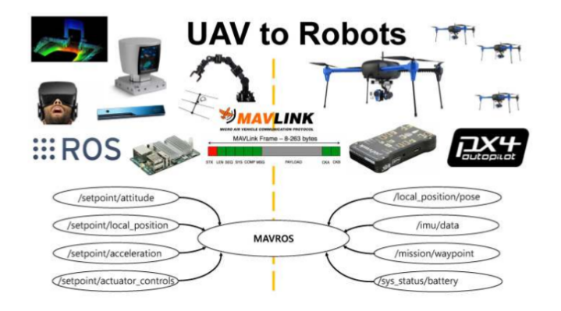

Slide 7
시뮬레이터
Gazebo6
하드웨어 없어도 여러가지 테스트 가능
개발시간 줄어듬
설치 링크 참고에 다 있음.

Slide 8
SITL
지금까지 사실 SITL(software in the loop)할려고 준비한 거였음.
SITL = 소프트웨어 시뮬레이션 하는것
HITL = 하드웨어에 적용해서 하는것?
순서: SITL => HITL => 실재에 적용
Ex) MAVLINK로 연결된 MAVROS가 있는 ROS, PX4와 GAZEBO6를 이용해 고도, 위치 코딩으로 변경하여 호버링(계속 그 위치에 있는것)하는 드론 시뮬레이션 그냥 소프트웨어로 실제 드론 없이 가능.

Slide 9
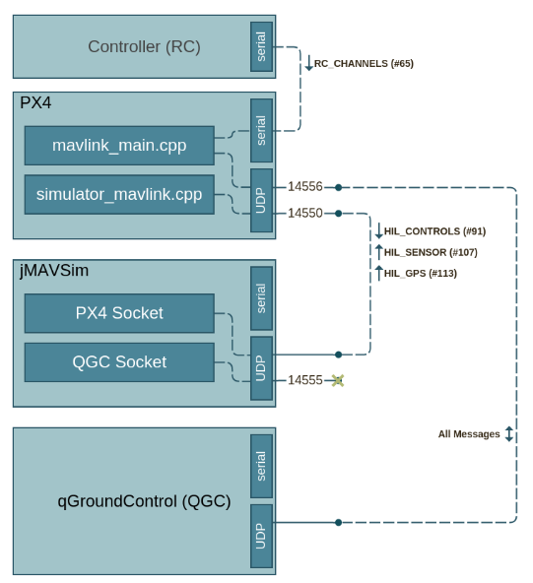
통신

Slide 10
통신
jMAVSim 대신 가즈보 사용
그림에는 아직 ROS없음.
qGroundControl(QGC)는 픽스호크 보드 설정할 때 다룰 건데 픽스호크 보드에 PX4를 업로드 하고 센서 조작등 여러가지 필요한 것들을 편하게 해줌.
Controller => 조종기로 부터 오는 값들

Slide 11
통신
그림에는 아직 ROS 없음.
위 그림에서 PX4 내부에서는 UDP(단방향, 데이터 조금 잃어도됨, 실시간?) 프로토콜 통신중
ROS는 내부에 노드들로 작동하는데 TCP/IP 이용( 상대방과의 동기, 페어링 잘 맞아야 함)

Slide 12
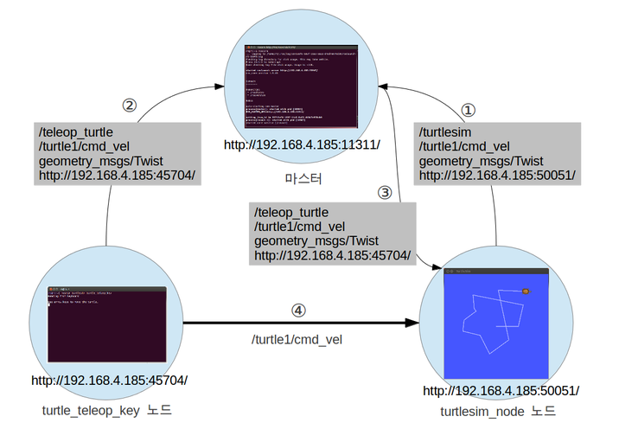
ROS 구조

Slide 13
ROS 구조
마스터와 노드들, 그 사이의 통신으로 이루어짐.
노드란 프로그램 실행하는 기본 단위라고 보면됨.
마스터는 그 노드들 사이의 커뮤니케이션 도와주는 역할
노드 1은 ROS가 되고 노드 2는 PX4가 된다. 자세한건 링크 참조

Slide 14
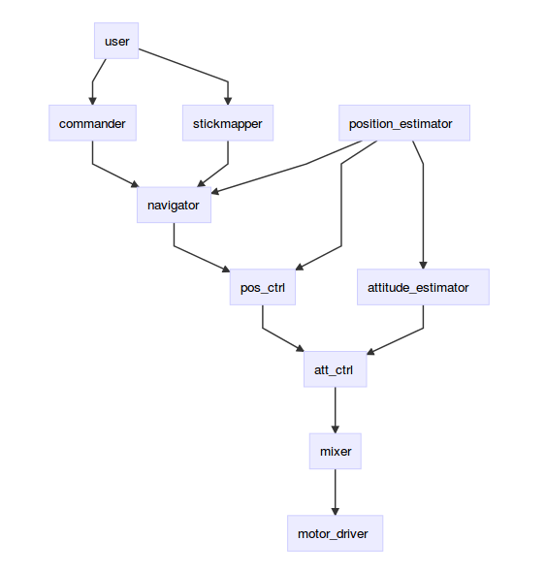
PX4의 구조

Slide 15
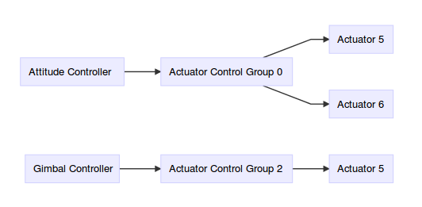
여러 컨트롤러에서 믹서로 보낼 때 과정

Slide 16
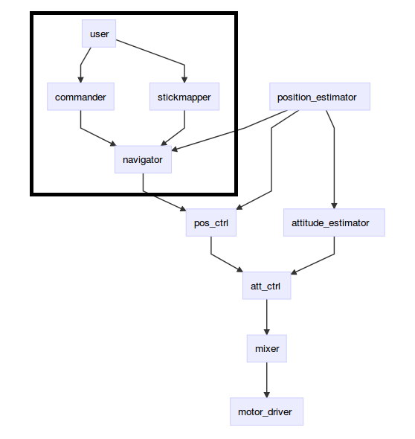
ROS의 명령은 어디서 들옴?

Slide 17
PX4의 구조
Flight stack 과 middle ware로 이루어짐
Flight stack은 아까 말했듯이 apm의 flight stack과 px4의 flight stack이 있고 우리는 px4씀.
Flight stack은 내부 비행에 관한 것 담당.
컨트롤러로 부터의 명령을 mixer에게 줌
PX4에서 ROS로 : 외부 컨트롤러(고도컨트롤러, 등 여러 컨트롤러) => 드론 센서 => 믹서로 보냄 => mavlink를 통해 ROS로 또 전달
ROS에서 PX4로: 자세한건 모르지만 여튼 위 그림처럼 보냄
Middle ware: 잘모름

Slide 18
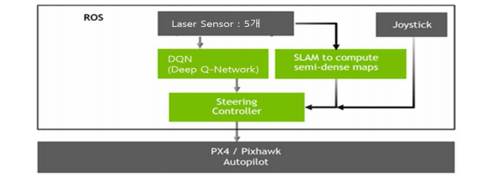
정리
그 다음은 위 모든 것 실습인데 PX4, ROS 우분투 작업, 내부 이동 코딩, 라즈베리파이 이용임.
여기는 똑같이 원만 돌도록 코딩해서 자율주행 하도록 시켰지만
우리는 여기에 강화학습, 머신러닝 알고리즘 이용해서 코딩을 넣으면됨.
근데 블루투스 와이파이 통신 모듈로 스마트폰? 조종기?는 어떻게 되는지 잘 모르겠고 자율주행은 가능
맵에 따라 어떤 알고리즘으로 움직일지.. 그게 중요할 듯
아래 처럼.

Slide 19
다른 한이음 팀 방법
ROS PX4 이용은 똑같고
Zynq Soc 알고리즘 병렬 처리: 레이턴시(데이터 전송 속도 늦어지는거?) 낮다고함.
Zynq Soc의 FPGA(Zynq안의 반도체)에 DQN 강화학습 넣음?
DQN in FPGQ -> ROS -> PX4
+ 드론이 센서로 거리 측정하여(최대 2m) 다님??

Slide 20
다른 한이음 팀 방법
ROS PX4 이용은 똑같고
Fish map => 어류가 서식하는 곳을 맵을 표현
딥러닝=> 강이나 하천 어류의 군집 이미지 교육
openCV로 전송받은 영상에서 물고기 군집 구별

